Slide 1
«Генеалогическое
древо семьи»
Автор презентации:
Швецова О.А
Воспитатель МДОУ «Детский сад «Улыбка»
п.Суксун
Социальная технология
«Родовая книга» - Е.В.Бачева

Slide 2
«Народная мудрость гласит:
«Без корня и полынь не растет»
Незнание своей родословной – это
неуважение к своим корням.
«Неуважение к предкам есть первый признак безнравственности»
А.С.Пушкин

Slide 3
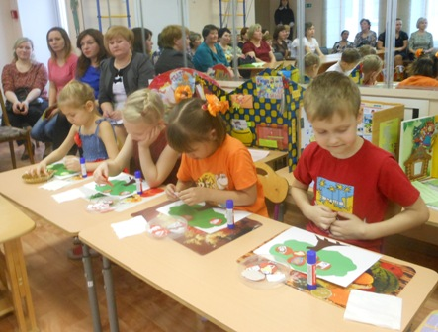
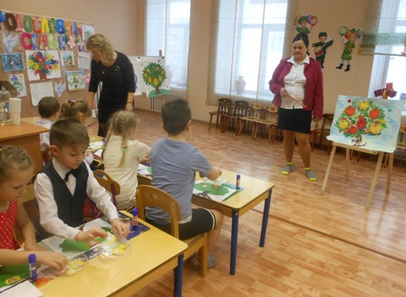
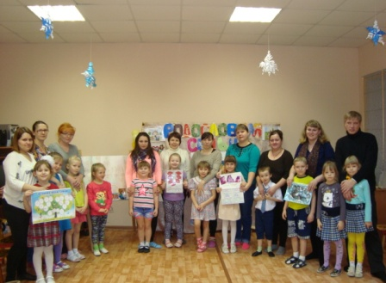
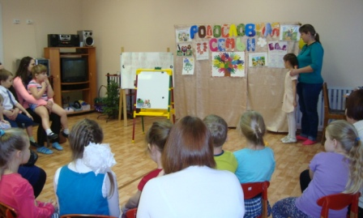
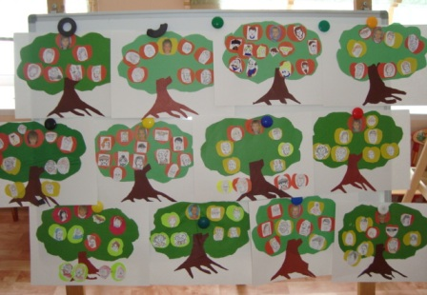
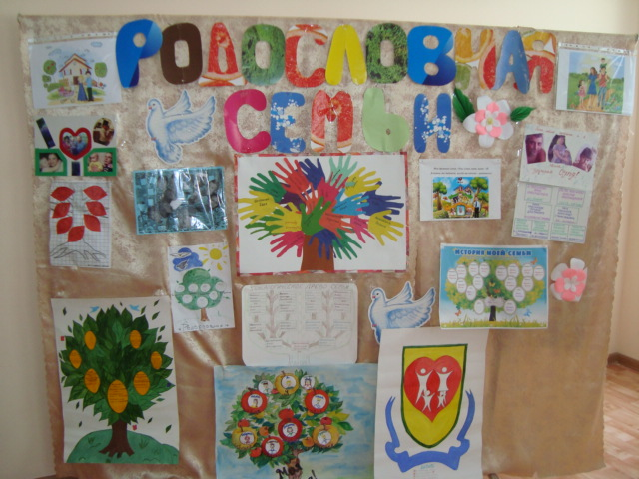
Цель: Способствовать формированию родительской позиции. Содействовать возрождению традиций семейного воспитания.
Формировать умение совместно с детьми составлять родословную, устанавливать родственные связи.

Slide 4
Что такое родословная?
Родословная – это перечень поколений одного рода
Род – ряд поколений, происходящих от одного предка
Предок – это древний предшественник по роду

Slide 6
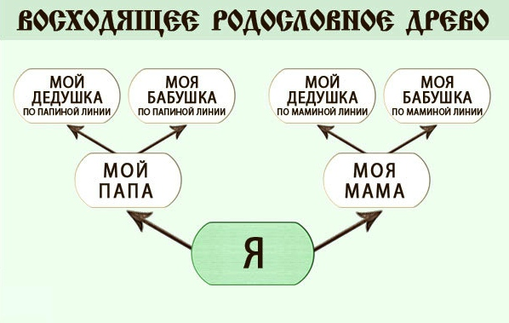
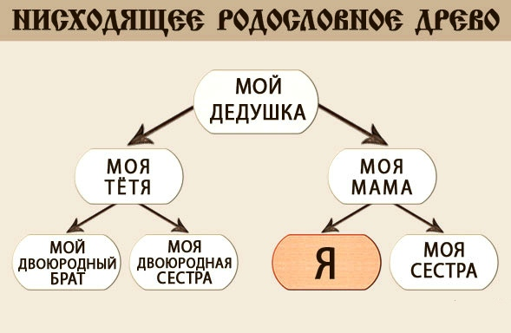
Методы составления родословного древа

Slide 7
Линии наследования: прямая ветвь и боковая ветвь
Прямая ветвь Боковая ветвь
Цепочка включает, вас, ваших родителей, их родителей
и т. д.
Она учитывает ваших братьев и сестер, племянников
и т. д.

Slide 8
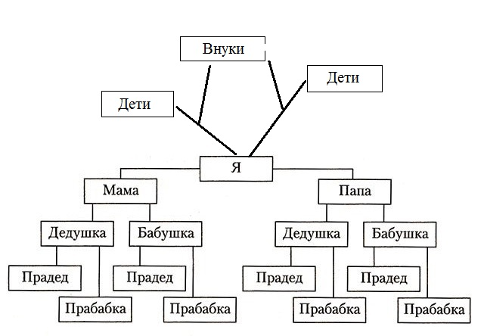
Простейшая схема Генеалогического древа

Slide 9
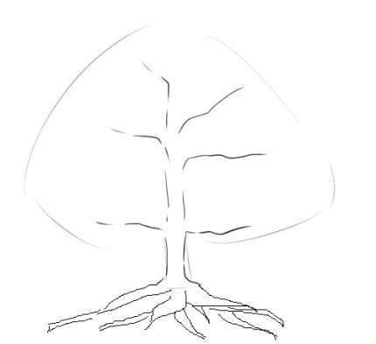
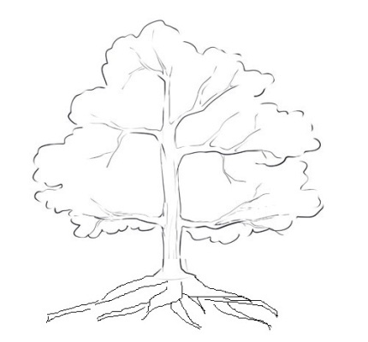
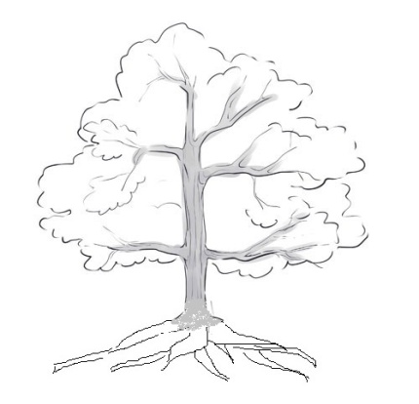
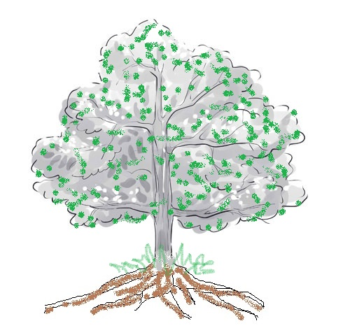
Практическая часть

Slide 10
Семейное древо
Чудесное дерево есть у меня. Оно мне — семья, И оно мне — родня. На дереве этом До старческих лет Гнездился мой прадед, А также мой дед. Мой папа На нем научился взлетать И смог настоящею птицею стать! И, как в колыбели, Со мной До утра На дереве этом Качались ветра. А листья трезвонили, Как бубенцы, Когда у меня Появились птенцы…
Г.Дядина

Slide 11
СПАСИБО ЗА ВНИМАНИЕ!

